Slide 1
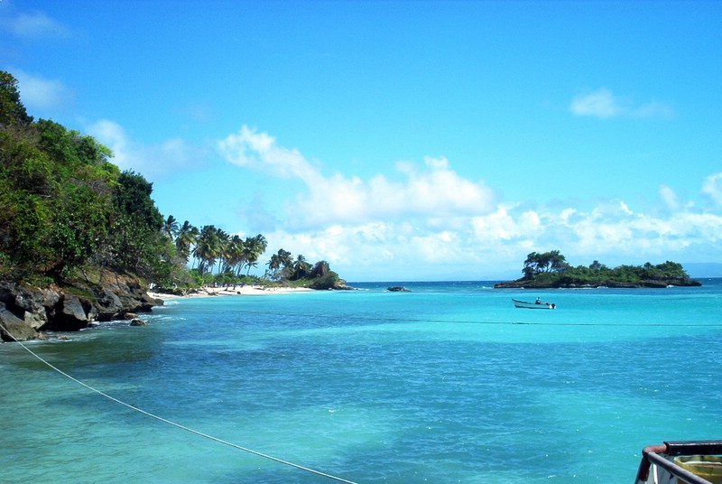
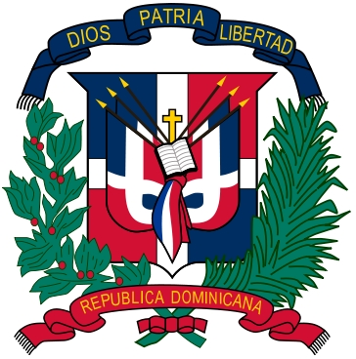
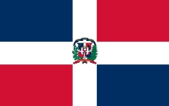
Repubblica Dominicana
Ricerca di Luca Andrea Rossi
Stemma della Repubblica Dominicana
Bandiera della Repubblica Dominicana

Slide 2
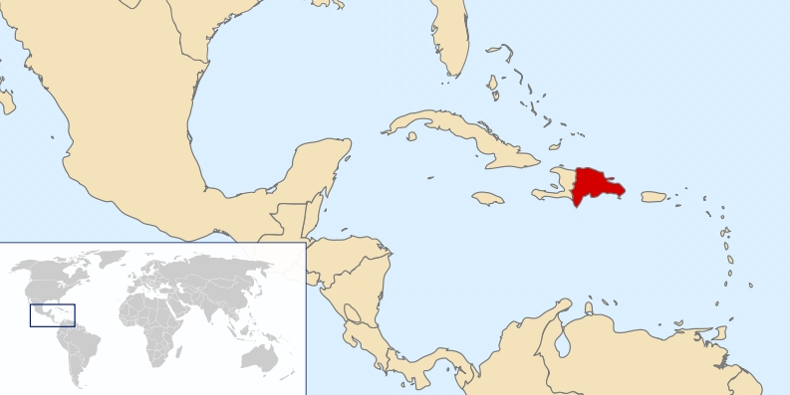
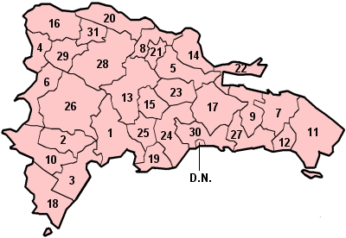
Territorio
La Repubblica Dominicana è situata nei due terzi orientali dell'isola caraibica di Hispaniola.
Il motto dello Stato è “Dio, patria, libertà”.
Capitale Santo Domingo
Ordinamento Democrazia
Superficie 48.683 Kmq
Popolazione 8.442.533
Lingua Spagnolo
Religione Cattolica
Moneta Pesos Oro
PROVINCE
1. Ázua
2. Bahoruco (Neyba)
3. Barahona
4. Dajabón
5. Duarte (San Francisco de Macorís)
6. Elías Piña (Comendador)
7. El Seibo (Santa Cruz del Seibo)
8. Espaillat (Moca)
9. Hato Mayor
10. Independencia (Jimaní)
11. La Altagracia (Higüey)
12. La Romana
13. La Vega
14. María Trinidad Sánchez (Nagua)
15. Monseñor Nouel (Bonao)
16. Monte Cristi
17. Monte Plata
18. Pedernales
19. Peravia (Baní)
20. Puerto Plata
21. Salcedo
22. Samaná
23. Sánchez Ramírez (Cotuí)
24. San Cristóbal
25. San José de Ocoa
26. San Juan
27. San Pedro de Macorís
28. Santiago
29. Santiago Rodríguez (Sabaneta)
30. Santo Domingo
31. Valverde (Mao)
D.N. Distrito Nacional (Santo Domingo)

Slide 3
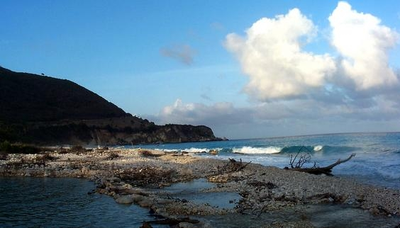
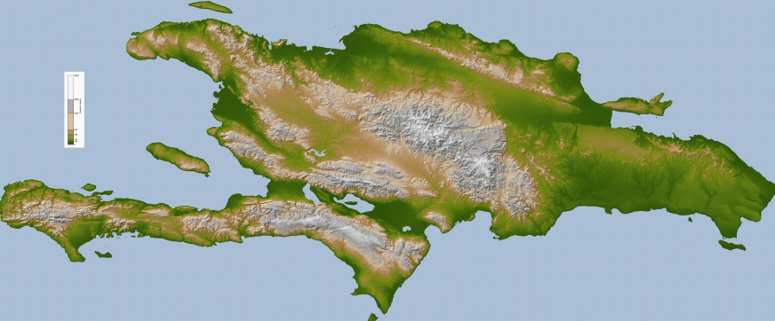
Clima
Alcuni gravi problemi ambientali della Repubblica Dominicana sono la deforestazione, la contaminazione delle acque e l'emissione di gas tossici.
La Repubblica Dominicana confina a ovest con lo stato di Haiti, e la frontiera è strettamente sorvegliata dal regime militare.
Tipo di clima Tropicale
Stagione umida
Maggio-Novembre
Temperatura media regioni montane 21° C
Temperatura media pianura e costa 25° C

Slide 4
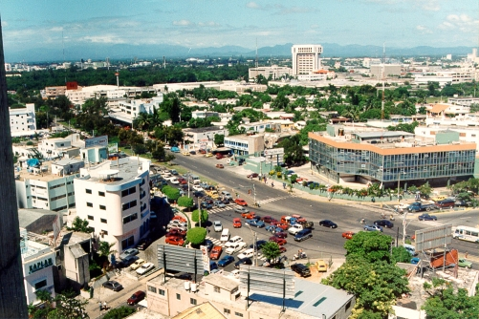
Popolazione
Abitanti
8.442.533
(dato ufficiale riferito all’ultimo censimento del 2000)
Circa la metà degli abitanti vive in zone rurali: gran parte di questi sono piccoli proprietari terrieri. Un alto numero di abitanti risiede sulle coste, dove è più facile trovare un lavoro e dove le condizioni di vita sono leggermente migliori rispetto alle zone montane. La maggioranza della popolazione è mulatta, nata dall'unione di europei con africani. Il 50% degli abitanti ha meno di 20 anni.

Slide 5
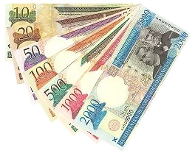
Economia
SETTORE
PRIMARIO
Benché la terra sia prevalentemente fertile, solo un terzo del terreno coltivabile è lavorato. Vengono prodotti canna da zucchero, caffè, cacao, cotone, tabacco e riso.
L'oro, l'argento, il platino, il nichel e la bauxite vengono estratti e in alcuni casi anche raffinati sull'isola. Secondo una ricerca dell'UNICEF dell'anno 2002, circa 400.000 bambini lavorano svolgendo mansioni pericolose per la loro salute.
SETTORE
SECONDARIO
SETTORE
TERZIARIO
Il Governo continua a sviluppare il turismo, grande fonte di incassi per il Paese. Alcuni anni fa è stato costruito un intero villaggio in stile spagnolo del XVI secolo, come attrazione per i turisti.
La moneta della Repubblica Dominicana è il Pesos Oro.
È possibile pagare nei negozi sia in Pesos che in Dollari USA.
L'euro è accettato ma è svalutato, e quindi non è conveniente
acquistare con la nostra moneta.

Slide 6
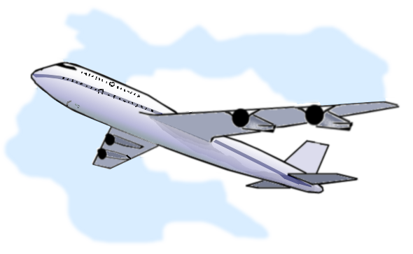
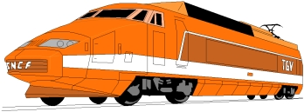
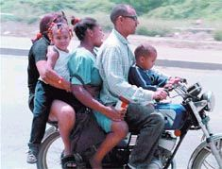
Trasporti
La Repubblica Dominicana ha alcuni aeroporti internazionali situati a Santo Domingo, a Higuey, a Puerto Plata e a La Romana.
Le ferrovie sono pressoché inesistenti e le poche presenti, attrezzate male, sono destinate al trasporto di canna da zucchero. Il porto principale si trova a Santo Domingo.
Le strade della Repubblica Dominicana sono in una condizione molto precaria: le regole per la circolazione sono pressoché inesistenti (esistono, ma non sono mai rispettate). Per questo motivo è molto frequente incontrare veicoli contromano o che circolano al centro della strada senza tener conto degli altri automobilisti.
L'unica forma di trasporto pubblico è rappresentata dai pullman; non esistono dei veri e propri taxi, ma dei “motoconcho”, spesso abusivi: si tratta di motociclette su cui è necessario sedersi dietro l'autista.

Slide 7
Lingua, religione e festività
Nonostante la lingua ufficiale sia lo spagnolo, risulta piuttosto facile incontrare persone che parlino inglese; nella maggior parte delle località turistiche, invece, una discreta percentuale della popolazione conosce anche l’italiano, il tedesco ed il francese.
La religione più diffusa nella Repubblica Dominicana è il cattolicesimo, anche se in generale i dominicani hanno una religione influenzata da altre culture.
Il carnevale è la più autentica espressione popolare della cultura dominicana, caratterizzato da una esplosione di suoni e colori, che si svolge in date e modalità diverse. Di origini europee, la festa del carnevale era una celebrazione religiosa nel giorno del Corpus Domini. Si è trasformata con il tempo in una rappresentazione pagana, celebrata generalmente il 27 febbraio, giorno dell’Indipendenza, durante il quale vengono esibite originali creazioni di maschere, costumi e carri allegorici delle diverse regioni del Paese.

Slide 8
Curiosità
In questo Paese l'energia elettrica esiste,
ma non è disponibile a tutta la popolazione e
soprattutto non è sempre attiva: ad una
determinata ora del giorno l'energia si
disattiva, per riprendere più tardi.
Non esistono acquedotti veri e propri e l'acqua non
è potabile; sui tetti di alcune case sono presenti
delle cisterne, il cui scopo è quello di raccogliere
l'acqua piovana. Non esistono impianti idrici di sfogo
dell'acqua e per questo motivo non bisogna
buttare la carta igienica nei bagni, poiché il condotto,
di qualità molto precaria, si intaserebbe.
Nella parte interna dell’isola, nella città
di La Vega, esiste un luogo famoso
per un curioso fenomeno fisico,
La Tembladera (La Tremolante):
basta fare un salto per scatenare
un piccolo movimento della terra.
Nella Repubblica Dominicana si
può effettuare un divorzio in 24 ore.

